Slide 1
第3章
DOM编程

Slide 2
理论内容
浏览器对象模型（BOM）
文档对象模型（DOM）

Slide 3
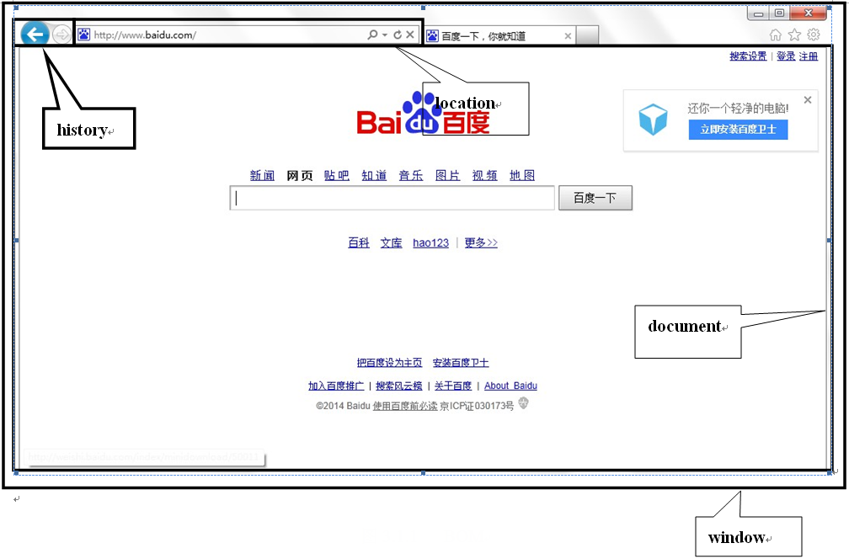
3.1 浏览器对象模型
浏览器对象模型（ Browser Object Model ）
  一个完整的浏览器对象模型主要包括window、history、location和document等对象，其中window对象是整个浏览器对象模型的顶层对象。各个对象所处位置及其关系如下图所示：

Slide 4
3.1 浏览器对象模型
window对象
  window对象处于对象模型的第一层，对于每个打开的窗口，系统都会自动将其定义为window对象。
  window常用的属性
属性 | 含义
document | 窗口中当前显示的文档对象
history | History对象保存窗口最近加载的URL
location | 当前窗口的URL
status | 状态栏文本

Slide 5
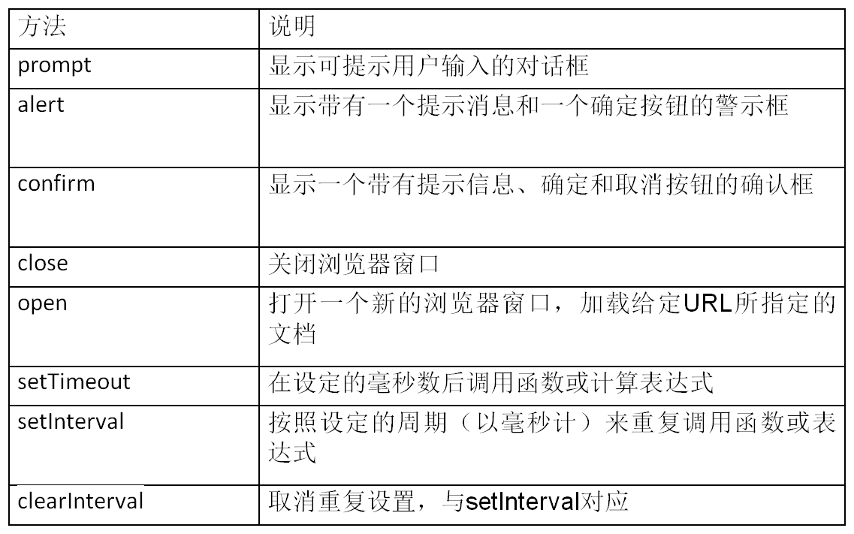
3.1 浏览器对象模型
window对象
  常见的方法：

Slide 6


3.1 浏览器对象模型
利用窗口对象的prompt、alert和confirm方法创建对话框。
var age=23;
var name='张丽丽';
window.alert('我是：'+name+'\n'+'年龄是：'+age);
alert方法用来向用户弹出一个警告，或提示下一步该如何操作。

Slide 7
3.1 浏览器对象模型
var name=window.prompt('请输入昵称：');
window.alert('welcome:'+name);
prompt方法用来创建提示对话框，用户可以在对话框中输入信息，如密码、补充表单输入或者个人信息（昵称或头衔等）。提示对话框中包含一个简单的文本框，用户在提示对话框中输入文本后，文本会作为值返回。prompt方法有两个参数：第一个参数提示用户应该输入的内容，第二个参数是文本框中显示的初始默认值，如果没有传递第二个参数，文本框中默认显示undefined。

Slide 8
3.1 浏览器对象模型
var flag=window.confirm("确认删除吗？");
if(flag){
window.alert("执行删除操作");
}else{
window.alert("取消删除操作");
}
confirm方法创建确认对话框，用来确认用户针对某一个问题的答案，必须经过用户同意操作才能完成。

Slide 9
3.1 浏览器对象模型
window对象
  利用窗口对象的open、close方法打开、关闭窗口。
    open方法的返回值是打开的window的对象。Open方法的第一个参数是新窗口的URL，第二个参数是给新窗口的命名，第三个参数是设置新窗口的特征。常见的特征如下表：
名称 | 说明
height、width | 窗口文档显示区的高度、宽度。单位为像素
left、top | 窗口的x坐标、y坐标。单位为像素
toolbar=yes | no |1 | 0 | 是否显示浏览器的工具栏。黙认是yes
scrollbars=yes | no |1 | 0 | 是否显示滚动条。黙认是yes
location=yes | no |1 | 0 | 是否显示地址地段。黙认是yes
status=yes | no |1 | 0 | 是否添加状态栏。黙认是yes
menubar=yes | no |1 | 0 | 是否显示菜单栏。黙认是yes
resizable=yes | no |1 | 0 | 窗口是否可调节尺寸。黙认是yes
titlebar=yes | no |1 | 0 | 是否显示标题栏。黙认是yes

Slide 10
3.1 浏览器对象模型
制作从天而降的广告页面。打开主页时，广告页面也随之打开。单击主页面“关闭广告页”的链接时，广告页面关闭。
<script type="text/javascript">
var newWin;
window.onload=function(){
newWin= window.open("adv.html","adv","height=500,width=800,location=no,menubar=no,toolbar=0,resizable=no");
}
</script>
<a href="javascript:newWin.close()">关闭广告</a>

Slide 11
3.1 浏览器对象模型
window对象
  window对象有类似闹钟的两个方法：setTimeout方法和setInterval方法。
    通过这两个方法，开发人员可以通过设定时间来让程序完成指定任务。setTimeout方法会在指定的时间执行指定的代码并退出。setInterval方法会根据设置的时间间隔反复执行指定的代码，直至程序结束或利用clearInterval方法取消。
    这两个方法的语法相同，都带有两个参数：一个是带引号的程序代码或函数的调用，另一个是以毫秒表示的时间，这个时间代表执行代码的延迟。

Slide 12
3.1 浏览器对象模型
设定2秒后，自动弹出消息框，显示“hello”。
<script type="text/javascript">
setTimeout("alert('hello')",2000);
</script>

Slide 13
3.1 浏览器对象模型
每隔2秒，反复弹出消息框，直到程序退出。
<script type="text/javascript">
setInterval("alert('hello')",2000);
</script>

Slide 14
3.1 浏览器对象模型
使用setTimeout方法或者setInterval方法，制作小女孩看书的动画。
var i = 1;//保存动画当前播放的静态画面的索引
function change(){
if(i<4){
i++;
}else{
i = 1;//播放到最后一幅时，再从头开始
}
document.getElementById("pic").src="images/girl_"+i+".gif";
}
var dh;
function play() {
dh = setInterval("change()", 100);;
}
function stop() {
clearInterval(dh); //取消反复执行
}

Slide 15
3.1 浏览器对象模型
history对象
  history对象保存了当前浏览器窗口打开文档的一个历史记录列表，使用history对象，可以将当前浏览器页面跳转到某个曾经打开过的页面。获取histroy对象是通过window对象的history属性。history对象有三个方法：
方法 | 描述
back() | 后退一个页面，相当于浏览器后退按钮
forward() | 前进一个页面，相对于浏览器前进按钮
go() | 打开一个指定位置的页面

Slide 16
3.1 浏览器对象模型
使用history对象
<a href="javascript:window.history.back()">后退</a>
<a href="javascript:window.history.forward()">前进</a>
用户在同一个浏览器中先打开若干个窗口，再访问该页面才能看到效果，否则不显示任何效果。

Slide 17
3.1 浏览器对象模型
location对象
  location对象用于管理当前打开窗口的URL信息，相当于浏览器的地址栏。location对象通过window的location获取属性，location对象的常用属性和方法如下表：
名称 | 描述
href属性 | 获取或设置网页地址
reload方法 | 重新加载当前页面，相对于浏览器的刷新按钮

Slide 18
3.1 浏览器对象模型
根据用户在下拉列表框中的选择，设置网页地址。
function changeURL(){
//获取选择的列表项的值
var url=document.getElementById("sel").value;
//设置当前浏览器窗口的地址栏url
window.location.href=url;
}
......
<select id="sel" onchange="changeURL()">
<option value="http://www.baidu.com">百度</option>
<option value="http://www.163.com">网易</option>
<option value="http://www.taobao.com">淘宝</option>
<option value="http://www.sina.com">新浪</option>
</select>

Slide 19
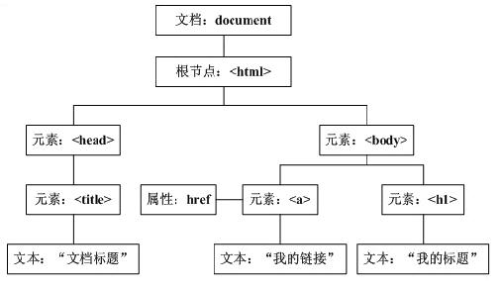
3.2 文档对象模型
文档对象模型（ Document Object Model ）
  DOM把html文档看成由元素、属性和文本组成的一棵倒立的树。

Slide 20
3.2 文档对象模型
可以把html文档中的每个成分看成一个节点，所以DOM的核心操作是查看节点、创建和增加节点以及删除和替换节点。节点的特点如下：
  1. 整个文档是一个文档节点；
  2. 每个HTML标签是一个元素节点；
  3. 包含在HTML元素中的文本是文本节点；
  4. 每个HTML属性是一个属性节点；
  5. 注释属于注释节点；
  6. html文档中的节点彼此间都存在关系，如一张家族谱。

Slide 21
3.2 文档对象模型
document对象
  整个html文档在DOM中是一个document对象，常见的属性如下表 ：
名称 | 描述
bgColor | 页面的背景颜色
fgColor | 文本的前景颜色
title | 页面标题

Slide 22
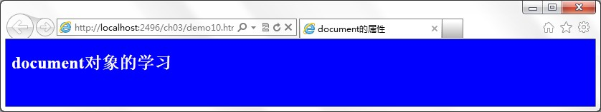
3.2 文档对象模型
document的属性
document.title="document的属性";
document.bgColor="blue";
document.fgColor="white";

Slide 23
3.2 文档对象模型
document对象
  document对象的方法主要用于操作文档节点，控制其内容和外观。其常用的方法如下表：
名称 | 描述
write | 用于向html文档中动态输入内容
getElementById | 获取指定id的html页面元素对象
getElementsByTagName | 返回所有指定标签名的html页面元素对象
getElementsByName | 获取一组指定name的html页面元素对象
createElement | 创建代表某个html元素的对象

Slide 24
3.2 文档对象模型
document.getElementById(id)：通过id访问页面元素
function setContent(){
var obj=document.getElementById("content");
obj.innerHTML="<h3>动态添加标题</h3>";
}
......
<div id="content">
</div>
<input type="button" value="添加内容" onclick="setContent()" />
几乎所有的元素对象都有innerHTML属性。innerHTML属性是一个字符串，用来设置或获取位于对象起始和结束标签之间的HTML内容。

Slide 25
3.2 文档对象模型
在上例的基础上，增加能够动态添加样式的功能。
function setContent(){
var obj=document.getElementById("content");
obj.innerHTML="<h3>动态添加标题</h3>";
}
function setStyle(){
var obj=document.getElementById("content");
obj.style.borderColor="red";
obj.style.borderStyle="solid";
obj.style.borderWidth="2px";
obj.style.color="orange";
}
。。。
<input type="button" value="添加内容" onclick="setContent()" />
<input type="button" value="修改样式" onclick="setStyle()" />

Slide 26

3.2 文档对象模型
通过ID获取html对象后，可以使用style属性动态设置其样式。但如果要设置的样式很多，利用style属性的话，JavaScript代码会显得过于臃肿，有什么好的解决方式吗？

Slide 27
3.2 文档对象模型
利用className属性
<style type="text/css">
.con{
border:1px solid red;
color:orange;
}
</style>
......
function setStyle(){
var obj=document.getElementById("content");
obj.className="con";//className引用css定义的con类
}
......
<input type="button" value="修改样式" onclick="setStyle()" />

Slide 28
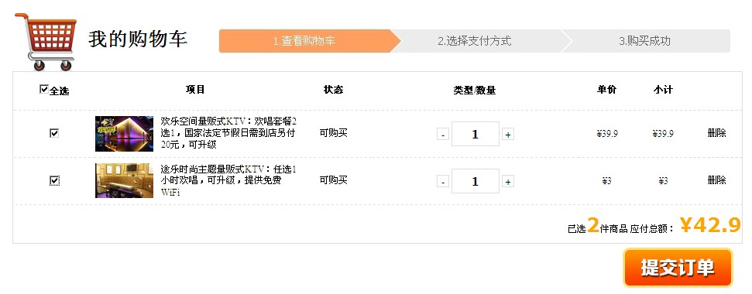
3.2 文档对象模型
document.getElementsByName(name)：通过name访问页面元素。参数name为必选项，为字符串类型。返回值为数组对象，如果无符合条件的对象，则返回空数组。
实现美淘网购物车页面中的“全选”功能。

Slide 29
3.2 文档对象模型
<th><input type="checkbox" id="allCb" onclick="check()" />
全选</th>
<td><input type="checkbox" name="item"/></td>
<td><input type="checkbox" name="item" /></td>
......
function check(){
var cb1=document.getElementById("allCb");
var chs=document.getElementsByName("item");
for(var i=0;i<chs.length;i++){
chs[i].checked=cb1.checked;
}
}

Slide 30
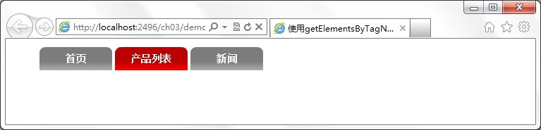
3.2 文档对象模型
document.getElementsByTagName(tagname)：通过标签名访问页面元素。参数tagname为必选项，为字符串类型。返回值是指定标签名的对象的集合，如果无符合条件的对象，则返回空数组。
要求当鼠标移动到菜单上时，修改菜单的背景图像；当鼠标移开时，菜单恢复原来的样式。

Slide 31
3.2 文档对象模型
<ul id="nav">
<li><a href="#">首页</a></li>
<li><a href="#">产品列表</a></li>
<li><a href="#">新闻</a></li>
</ul>
.......
<script type="text/javascript">
var navUl = document.getElementById("nav");
var lis=navUl.getElementsByTagName("li");
for(var i=0;i<lis.length;i++){
lis[i].onmouseover=function (){
this.style.backgroundImage="url('images/bg2.gif')";
}
lis[i].onmouseout=function (){
this.style.backgroundImage="url('images/bg1.gif')";
}
}
使用document.getElementsByTagName(“li”)获取id="nav"的无序列表ul中所有的<li>标签，最后遍历每个li标签，使用“事件名=function (){…}”的方式设置鼠标移进移出的效果

Slide 32
3.2 文档对象模型
节点信息
  如果编程时希望访问某个元素的父元素，但又不知道父元素的ID、name和tag，可以根据层次关系来查找节点，在DOM中，每个节点都具有访问各节点的属性。
属性名 | 描述
parentNode | 当前节点的父节点引用
childNodes | 当前节点的所有子节点
firstChild | 当前节点的第一个子节点
lastChild | 当前节点的最后一个子节点
previousSibling | 当前节点前一个兄弟节点
nextSibling | 当前节点后一个兄弟节点

Slide 33
3.2 文档对象模型
利用parentNode属性获取父节点，利用childNodes属性获取所有子节点，再设置它们的样式。
function getChildren() {
var div1 = document.getElementById("test");
var ps = div1.childNodes;
for (var i = 0; i < ps.length; i++) {
if (ps[i].nodeType == 1) { //如果子节点是元素节点
ps[i].style.color = "blue";
}
}
}
function getParent() {
var div1 = document.getElementById("test");
var parent = div1.parentNode;
parent.style.backgroundColor = "pink";
}
<body>
<div id="test">
<p>第一个段落</p>
<p>第二个段落</p>
</div>
<input type="button" value="子节点" onclick="getChildren()" />
<input type="button" value="父节点" onclick="getParent()" />
</body>

Slide 34
3.2 文档对象模型
动态添加和删除节点
  使用document对象可以创建、添加和删除DOM树的节点，因此可以使用document对象制作动态添加、删除页面元素的特效。
<script type="text/javascript">
var newNode=document.createElement("div");
newNode.className="content";
newNode.innerHTML="这是一个新创建的节点";
</script>

Slide 35
3.2 文档对象模型
使用appendChild(node)将指定的节点追加到现有子节点的末尾。
<input type="button" value="添加" onclick="insertNode()" />
<script type="text/javascript">
var newNode=document.createElement("div");
newNode.className="content";
newNode.innerHTML="这是一个新创建的节点";
function insertNode(){
//增加body标签的子节点
document.body.appendChild(newNode);
}
</script>

Slide 36
3.2 文档对象模型
使用removeChild删除节点。
<input type="button" value="删除" onclick="removeCreateNode()" />
<script type="text/javascript">
function removeCreateNode(){
//删除body标签的子节点
document.body.removeChild(newNode);
}
</script>

Slide 37
总结
window是浏览器对象模型的顶层对象。
history对象用来管理当前窗口最近访问过的URL。
location对象用来管理当前窗口的URL信息。
文档对象模型（DOM）是一种与浏览器、平台和语言无关的接口，它可以使程序访问页面其他的标准组件，主要应用于解析xml和html内容。
document对象代表浏览器窗口中加载的整个html文档。 

Slide 38


